Slide 1
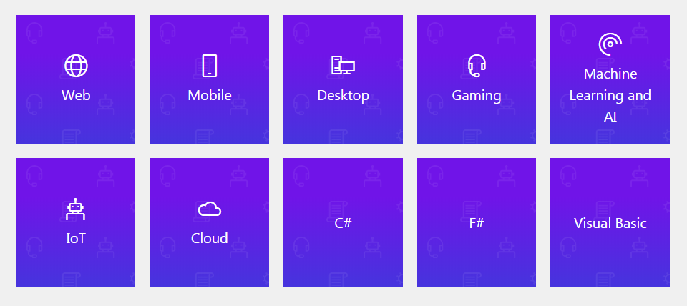
王松
ws@zjut.edu.cn

Slide 2
.NET Core 具有以下特性：
跨平台： 可在 Windows、macOS 和 Linux 操作系统上运行。
跨体系结构保持一致： 在多个体系结构（包括 x64、x86 和 ARM）上以相同的行为运行代码。
命令行工具： 包括可用于本地开发和持续集成方案中的易于使用的命令行工具。
部署灵活： 可以包含在应用或已安装的并行（用户或系统范围安装）中。 可搭配 Docker 容器使用。
兼容性： .NET Core 通过 .NET Standard 与 .NET Framework、Xamarin 和 Mono 兼容。
开放源代码： .NET Core 平台是开放源代码，使用 MIT 和 Apache 2 许可证。 .NET Core 是一个 .NET Foundation 项目。
由 Microsoft 支持： .NET Core 由 Microsoft 依据 .NET Core 支持提供支持。

Slide 3
语言
可以使用 C#、Visual Basic 和 F# 语言编写适用于 .NET Core 的应用程序和库。 这些语言可在你喜欢的文本编辑器或集成开发环境 (IDE) 中使用，包括：
Visual Studio
Visual Studio Code
Sublime Text
Vim

Slide 4
API
.NET Core 公开了多种方案的 API，以下介绍了几种：
  基元类型，如 System.Boolean 和 System.Int32。
  集合，例如 System.Collections.Generic.List<T> 和 System.Collections.Generic.Dictionary<TKey,TValue>。
  实用程序类型，例如 System.Net.Http.HttpClient 和 System.IO.FileStream。
  数据类型，例如 System.Data.DataSet 和 DbSet。
  高性能类型，例如 System.Numerics.Vector 和 Pipelines。
  .NET Core 通过实现 .NET Standard 规范提供 .NET Framework 和 Mono API 的兼容性。

Slide 5
框架
在 .NET Core 之上建立了多个框架：
  ASP.NET Core
  Windows 10 通用 Windows 平台 (UWP)
  Tizen:Tizen .NET是一种开发Tizen操作系统应用程序的令人兴奋的新方法，它可以在5000万三星设备上运行，其中包括电视，可穿戴设备，移动电话以及世界各地的许多其他IoT设备。

Slide 6
.NET Core 包括以下部分
.NET Core 运行时：提供类型系统、程序集加载、垃圾回收器、本机互操作和其他基本服务。 .NET Core 框架库：提供基元数据类型、应用编写类型和基本实用程序。
ASP.NET Core 运行时：提供一个框架来生成基于云且连接到 Internet 的新式应用程序，例如 Web 应用、IoT 应用和移动后端。
.NET Core SDK 和语言编译器（Roslyn 和 F#）：提供 .NET Core 开发人员体验。
dotnet 命令：用于启动 .NET Core 应用和 CLI 命令。 它选择运行时并托管运行时，提供程序集加载策略并启动应用和工具。

Slide 7
这些组件采用以下方式分布：
  .NET Core 运行时 -- 包括 .NET Core 运行时和框架库。
  ASP.NET Core 运行时 -- 包括 ASP.NET Core 和 .NET Core 运行时以及框架库。
  .NET Core SDK -- 包括 .NET Core CLI、ASP.NET Core 运行时以及 .NET Core 运行时和框架。

Slide 8
未来动向
已宣布 .NET 5 将成为 .NET Core 的下一版本且表示平台实现统一。 此项目旨在以几项关键方法来改进 .NET：
  生成可随处使用且提供统一运行时行为和开发人员体验的单一 .NET 运行时和框架。
  通过充分利用 .NET Core、.NET Framework、Xamarin 和 Mono 来扩展 .NET 的功能。
  根据单个基本代码构建开发人员（Microsoft 和社区）可处理且协同扩展，同时可改善所有方案的产品。

Slide 9
下载和安装 .NET Core
如果用户需要 .NET Core 运行应用，请参阅安装 .NET Core 运行时。
如果开发人员需要 .NET Core 创建应用，请参阅安装 .NET Core SDK。.NET Core SDK 包括运行时

Slide 10


终于
结束啦！

